Slide 1

ЗМІНА тарифів на електроенергію для домогосподарств
ПАТ «Ченрнігівобленерго»

Slide 2

Причини росту тарифів на Е/е для населення
Національна комісія, що здійснює державне регулювання в сферах енергетики і комунальних послуг, оптимізувала тарифи на електроенергію, що відпускається населенню, з метою поступової ліквідації перехресного субсидування населення за рахунок інших споживачів. Постанова №220 від 26.02.2015 року передбачає поетапне встановлення нових тарифів на електроенергію, що відпускається населенню з 1 квітня 2015 із зростанням на 5%-50% для різних категорій споживачів, залежно від об'ємів споживання електроенергії.
Домогосподарства сплачують лише 21% від собівартості електроенергії
Недопущення розбалансованості системи електроенергетики, щоб унеможливити віялові відключення
Зростання вартості імпортованого пального: природний газ, вугілля, ТВЕЛ для АЕС, а також обслуговування і погашення валютних кредитів Енергоатому, Укренерго, Укргідроенерго.
Необхідність модернізації, ремонтів-середній знос енергоблоків 60%

Slide 3
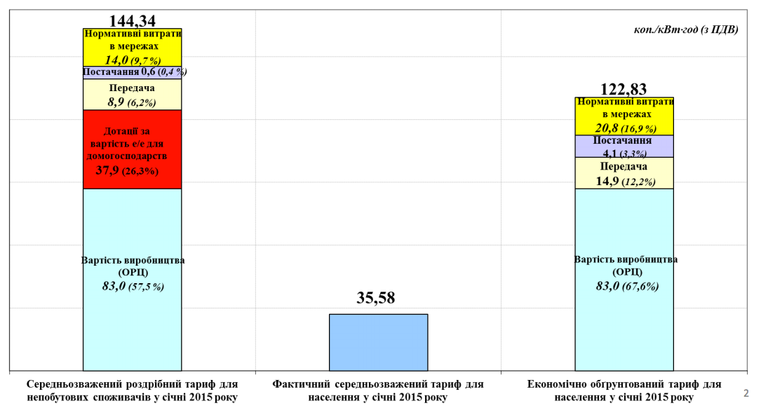
Структура тарифів на е/е у січні 2015

Slide 4
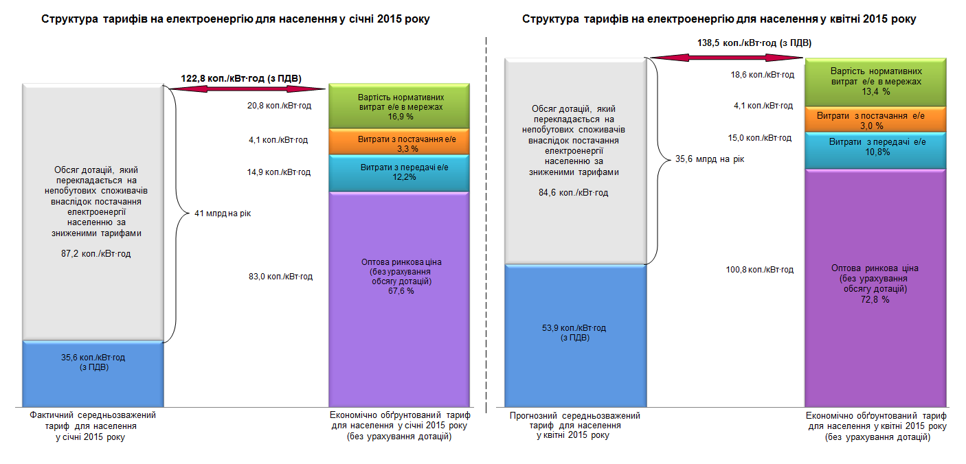
Структура тарифів на е/е для населення у січні 2015
Структура тарифів на е/е для населення у квітні 2015

Slide 5
Графік тарифів на е/е для населення
Категорії споживачів | Тарифи на електроенергію, в копійках, за 1 кВт·год
 | без податку на додану вартість | податок на додану вартість | з податком на додану вартість
1. Електроенергія, що відпускається:
1.1. Населенню (у тому числі яке проживає в житлових будинках, обладнаних кухонними електроплитами):
за обсяг, спожитий до 100 кВт∙год електроенергії на місяць (включно) | 30,5 | 6,1 | 36,6
за обсяг, спожитий понад 100 кВт∙год до 600 кВт∙год електроенергії на місяць (включно) | 52,5 | 10,5 | 63
за обсяг, спожитий понад 600 кВт∙год електроенергії на місяць | 117,25 | 23,45 | 140,7
1.2. Населенню, яке проживає в сільській місцевості (у тому числі яке проживає в житлових будинках, обладнаних кухонними електроплитами):
за обсяг, спожитий до 150 кВт∙год електроенергії на місяць (включно) | 30,5 | 6,1 | 36,6
за обсяг, спожитий понад 150 кВт∙год до 600 кВт∙год електроенергії на місяць (включно) | 52,5 | 10,5 | 63
за обсяг, спожитий понад 600 кВт∙год електроенергії на місяць | 117,25 | 23,45 | 140,7
1.3. Населенню, яке проживає в житлових будинках (у тому числі в житлових будинках готельного типу, квартирах та гуртожитках), обладнаних у встановленому порядку електроопалювальними установками (у тому числі в сільській місцевості):
1.3.1. У період з 01 квітня 2015 року по 30 квітня 2015 року (включно):
за обсяг, спожитий до 3600 кВт∙год електроенергії на місяць (включно) | 30,5 | 6,1 | 36,6
за обсяг, спожитий понад 3600 кВт∙год електроенергії на місяць | 117,25 | 23,45 | 140,7
1.3.2. У період з 01 травня 2015 року по 31 серпня 2015 року (включно) відповідно до підпунктів 1.1 та 1.2
1.5. Для багатодітних, прийомних сімей та дитячих будинків сімейного типу незалежно від обсягів споживання електроенергії | 30,5 | 6,1 | 36,6
1.6. Населенню, яке розраховується з енергопостачальною організацією за загальним розрахунковим засобом обліку та об’єднане шляхом створення юридичної особи, житлово-експлуатаційним організаціям, крім гуртожитків | 52,5 | 10,5 | 63
1.7. Гуртожиткам (які підпадають під визначення «населення, яке розраховується з енергопостачальною організацією за загальним розрахунковим засобом обліку») | 30,5 | 6,1 | 36,6

Slide 6
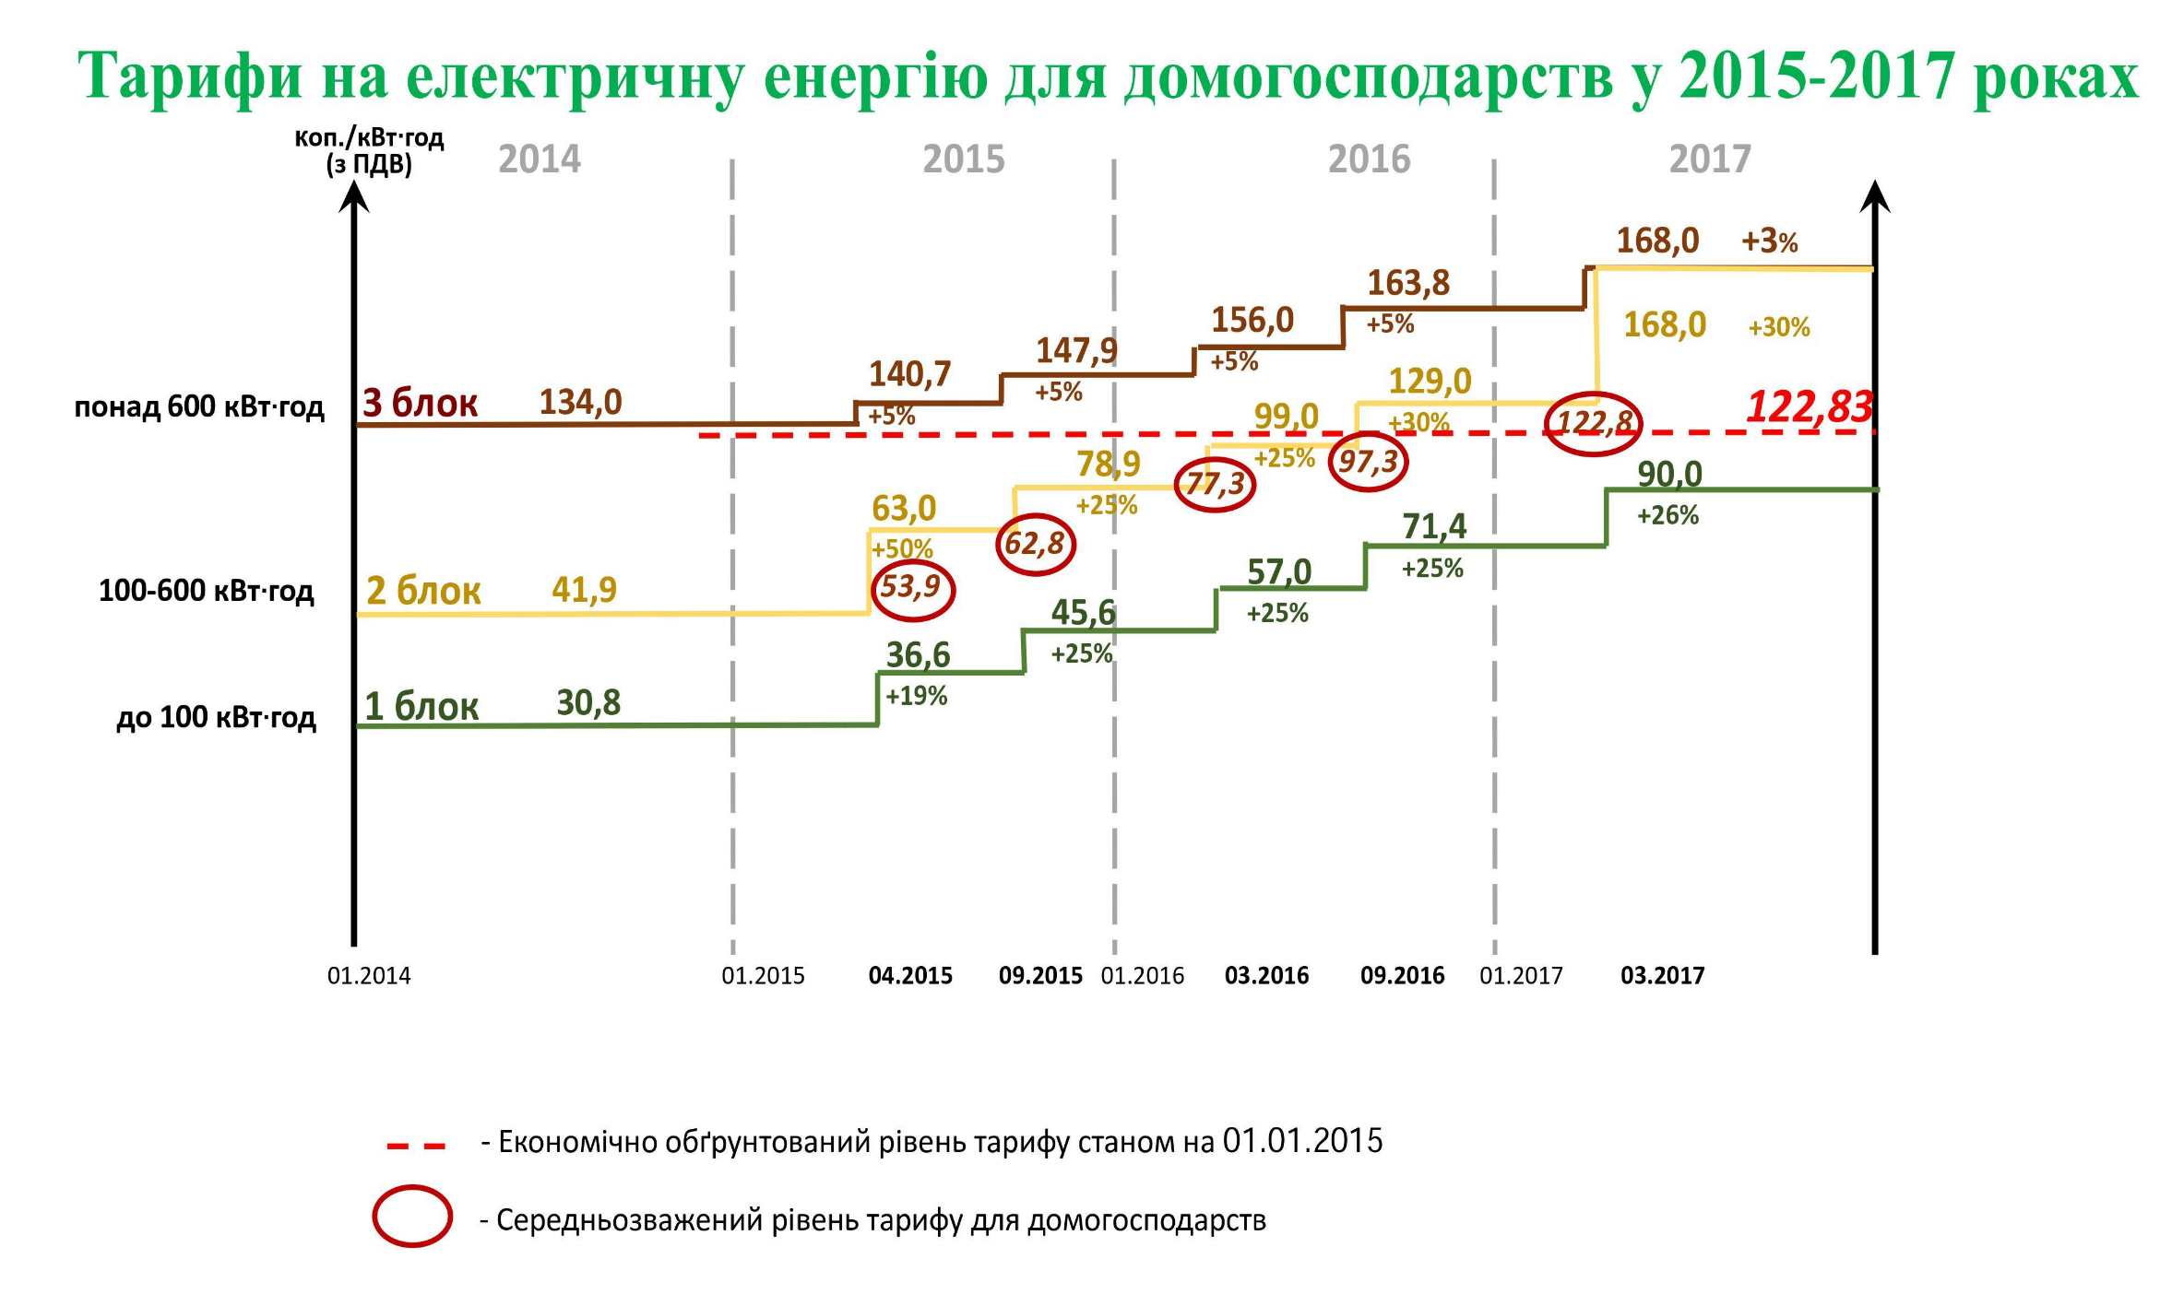
Графік тарифів на е/е для населення

Slide 7
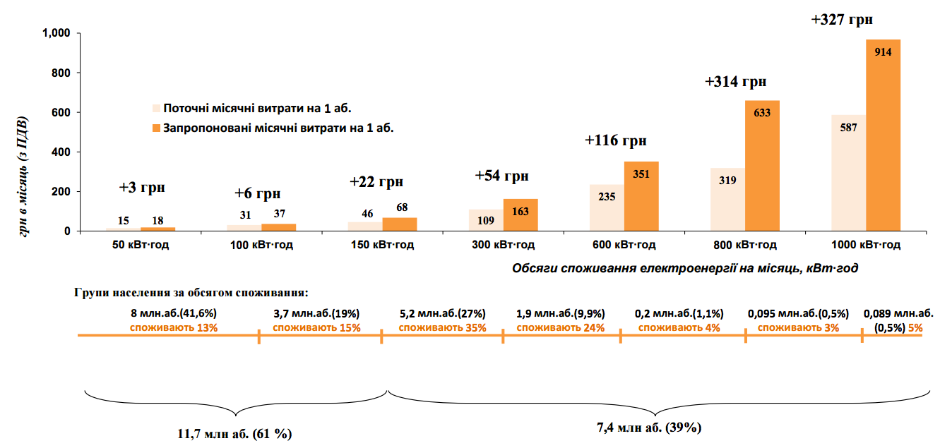
Щомісячні витрати на е/е домогосподарств
Чернігівська область – 72 %

Slide 8
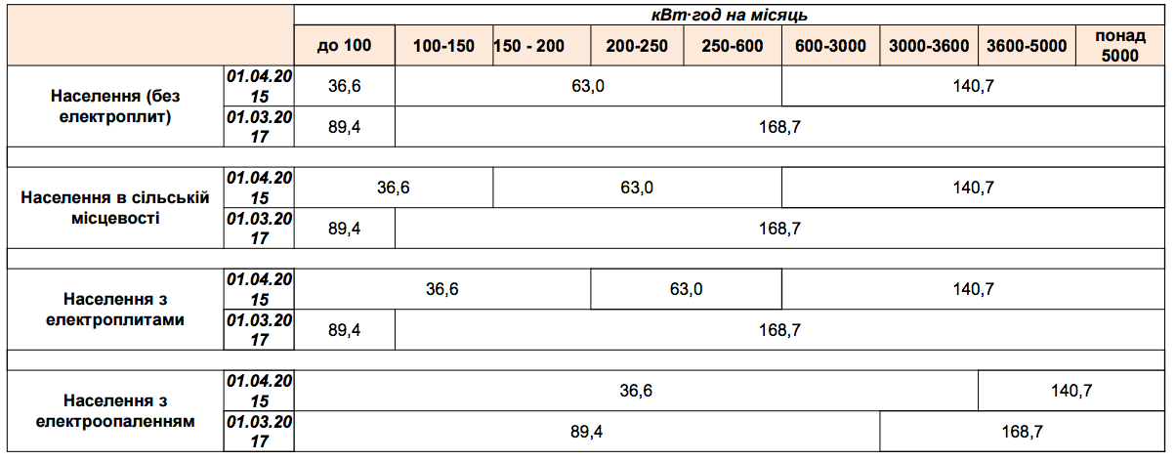
Порівняння тарифів на електроенергію для населення при підвищенні з 01.03.2017 коп/кВт∙год (з ПДВ)

Slide 9
Зміни в Порядок вживання тарифів на електроенергію з 1 квітня 2015.

Slide 10
Стимулюючі зміни до порядку
Згідно затвердженого постановою №498 від 23.04.2014г. і змінами №221 від 26.02.2015г. передбачено зменшення для населення тарифного коефіцієнта з 0,7 до 0,5 тарифу в години нічного мінімального навантаження енергосистеми (з 23 годин до 7 годин доби).
Ця норма застосовується в разі використання побутовими споживачами двозонного обліку електричної енергії.
Таке рішення Комісія прийняла у зв'язку з дефіцитом електроенергії в об'єднаній енергетичній системі України в пікові періоди, що виник унаслідок браку паливно-енергетичних ресурсів (газу, вугілля, мазуту), дисбалансу між виробництвом і вжитком електроенергії

Slide 11
Переваги переходу на двозонний облік
Ви можете сплачувати за спожиту в ночі електроенергію на 50% менше!
  у денний час (з 7:00 до 23:00) —тариф буде таким, як і зараз (коефіцієнт1);
  у нічний час (з 23:00 до 7:00) —тариф буде меншим на 50%.
З двозонним тарифом Ви будете економити у будь-якому разі, адже максимальна ціна за 1 квт·г дорівнює звичайному тарифу, за яким Ви нині сплачуєте.
Зонний облік буде вигідним при користуванні вночі особливо електроприладами великої потужності —кондиціонером, бойлером, тепловентилятором, теплою підлогою, електроопаленням, пральною/посудомийною машиною, мультиваркою тощо.

Slide 12
Згідно п.2.3 порядку вживання тарифу на електроенергію, розрахунки із споживачами, за наявності обліків що дозволяють диференціювати споживання по періодах часу можуть застосовуватися по двозонних і тризонних тарифах:
Двозонний –
0,5 тарифу в період нічного мінімуму навантаження енергосистеми (з 23:00 до 7:00)
Повний тариф в інші години
Тризонний
1,5 тарифу в години максимального навантаження енергосистеми (з 8:00 до 11:00 і з 20:00 до 22:00)
Повний тариф в напівпіковий період (з 7:00 до 8:00, з 11:00 до 20:00 і з 22:00 до 23:00)
0,4 тарифу в період нічного мінімуму навантаження енергосистеми (з 23:00 до 7:00)

Slide 13

Дякую за увагу

